Slide 1
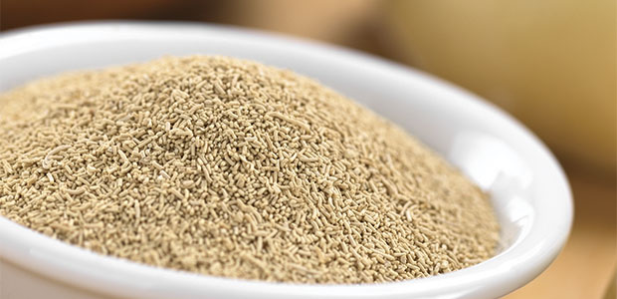
jiào mǔ 酵母 yeast

Slide 2
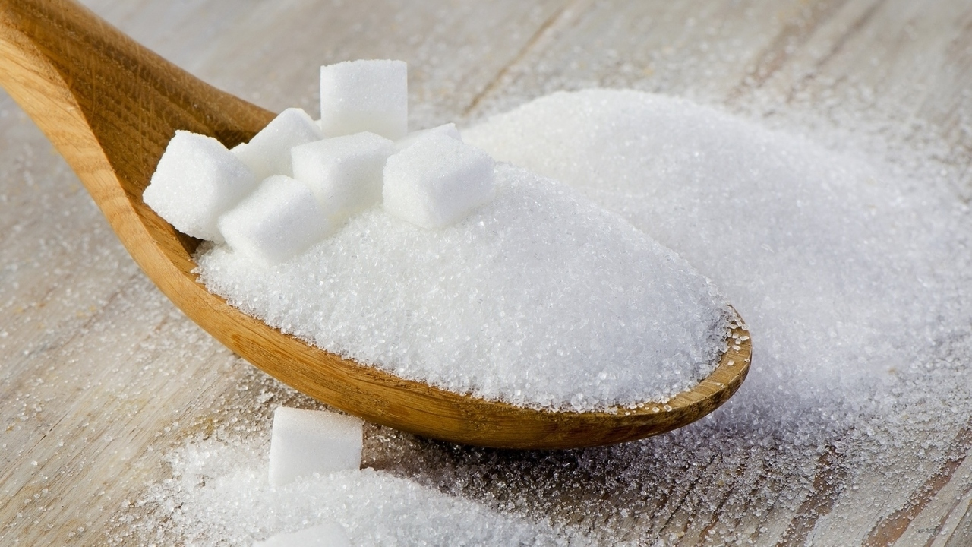
táng 糖 sugar

Slide 3
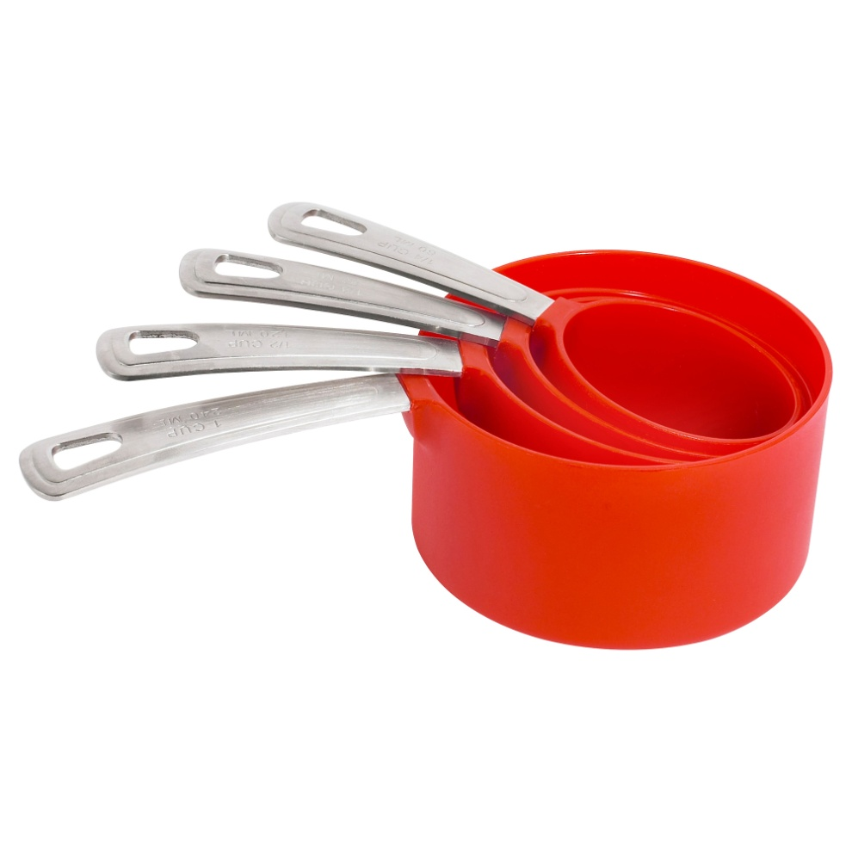
bēi zi 杯子 Cup

Slide 4
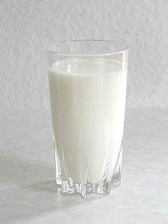
niú nǎi 牛奶 Milk

Slide 5
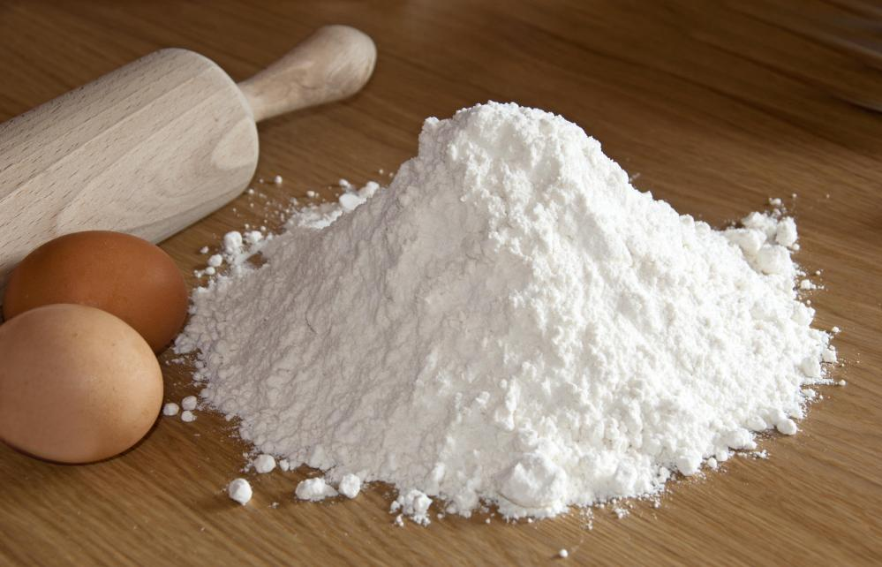
miàn fěn 面粉 flour

Slide 6
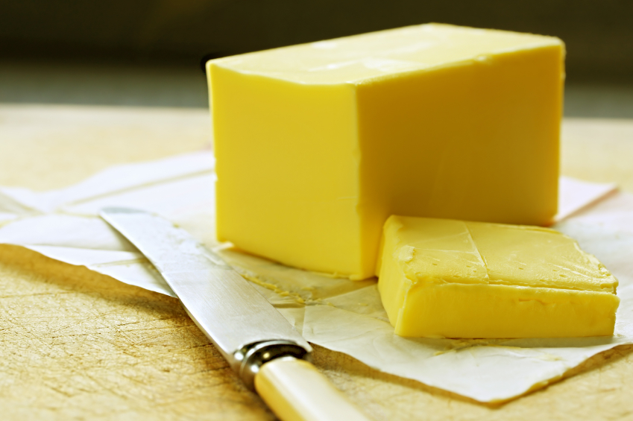
huáng yóu 黄油 butter

Slide 7
kè 克 Gram

Slide 8
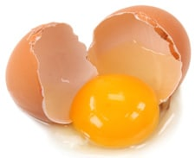
jī dàn 鸡蛋 Egg

Slide 9
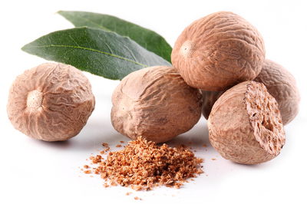
ròu dòu kòu 肉豆蔻 Nutmeg

Slide 10
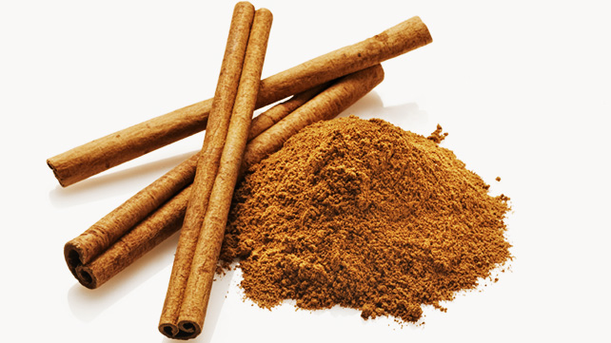
ròu guì 肉桂 Cinnamon

Slide 11
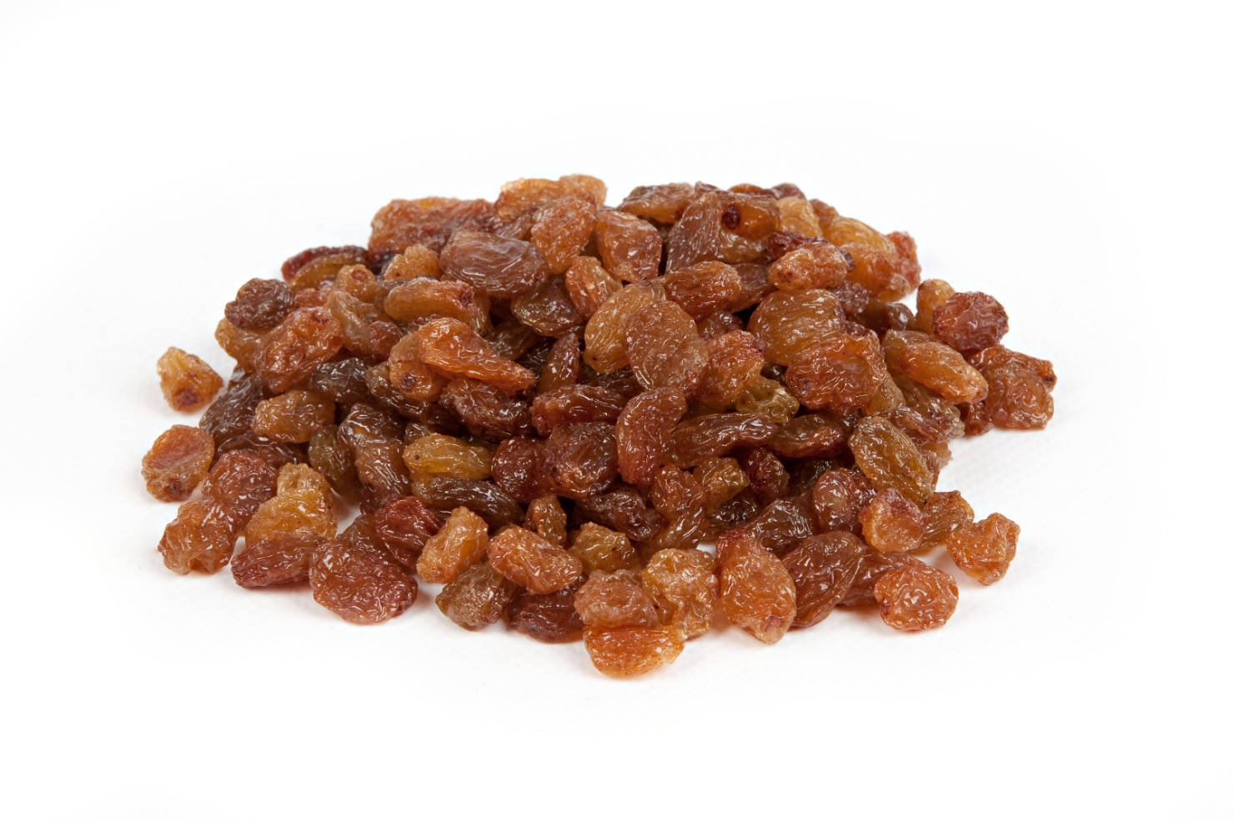
pú tao gān 葡萄干 Sultanas

Slide 12
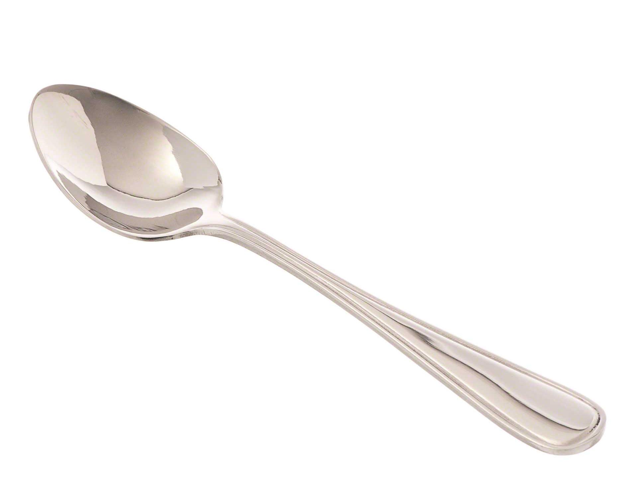
chá chí 茶匙 Teaspoon

Slide 13
sì fēn zhī yī 四分之一 One Quarter

Slide 14
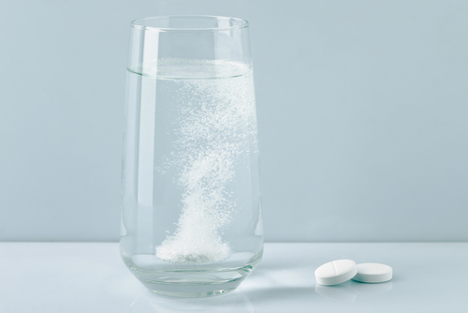
huà kāi 化开 Dissolve

Slide 15
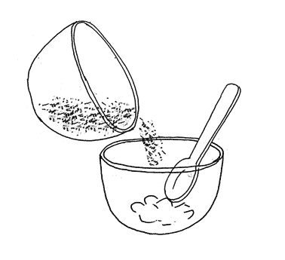
jiā rù 加入 Add /Mix Into

Slide 16
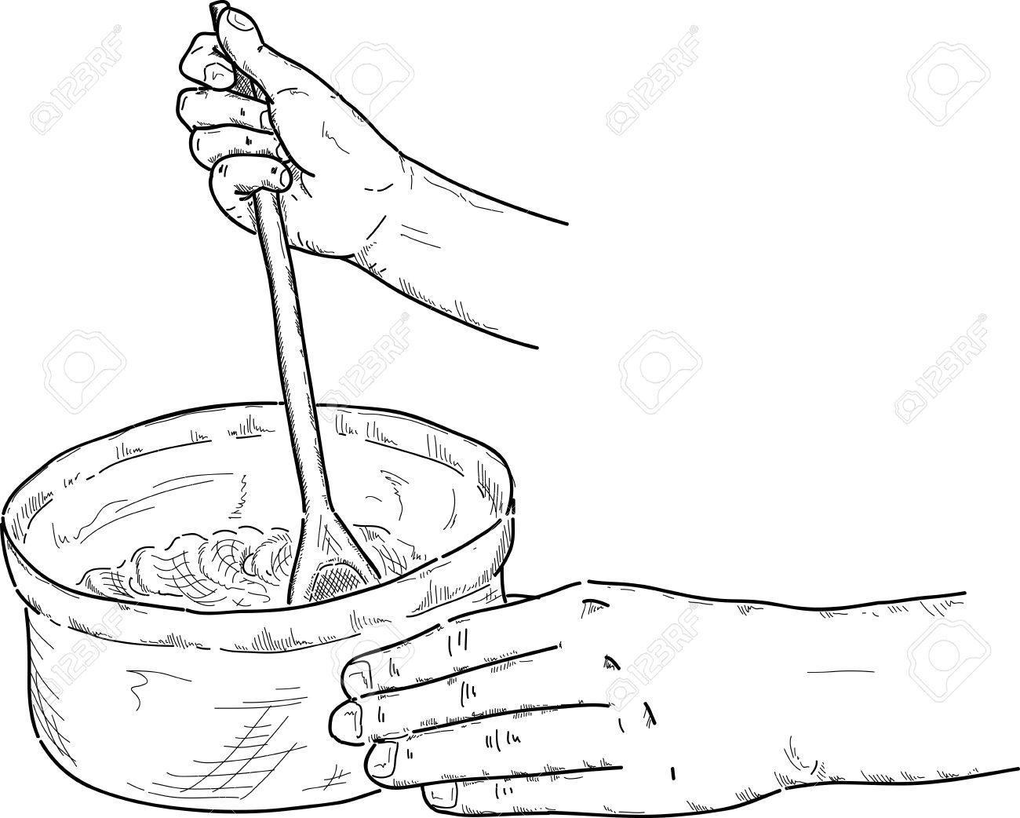
hùn yún 混匀 Evenly Mixed

Slide 17
wēn nuǎn 温暖 Warm

Slide 18
chù 处 Place

Slide 19
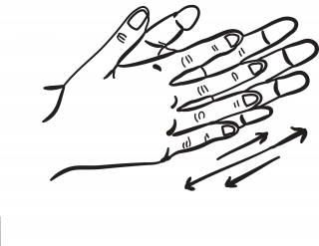
cuō 搓 Rub

Slide 20
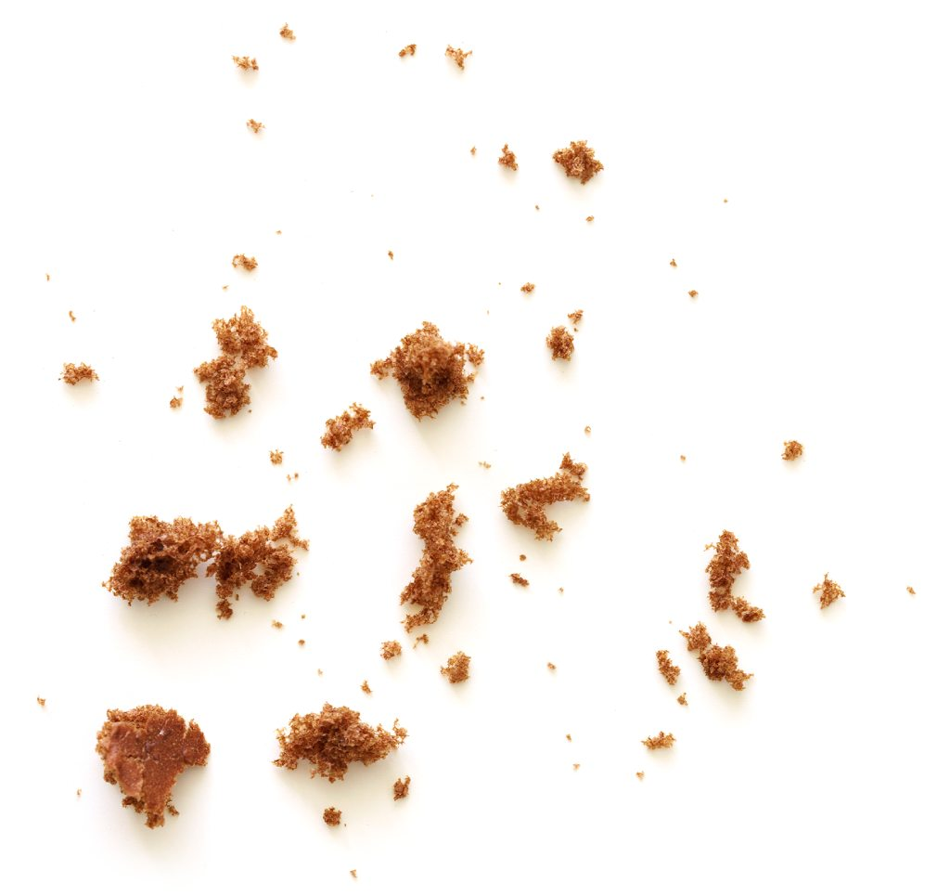
xiè zhuàng 屑状 Crumbs

Slide 21
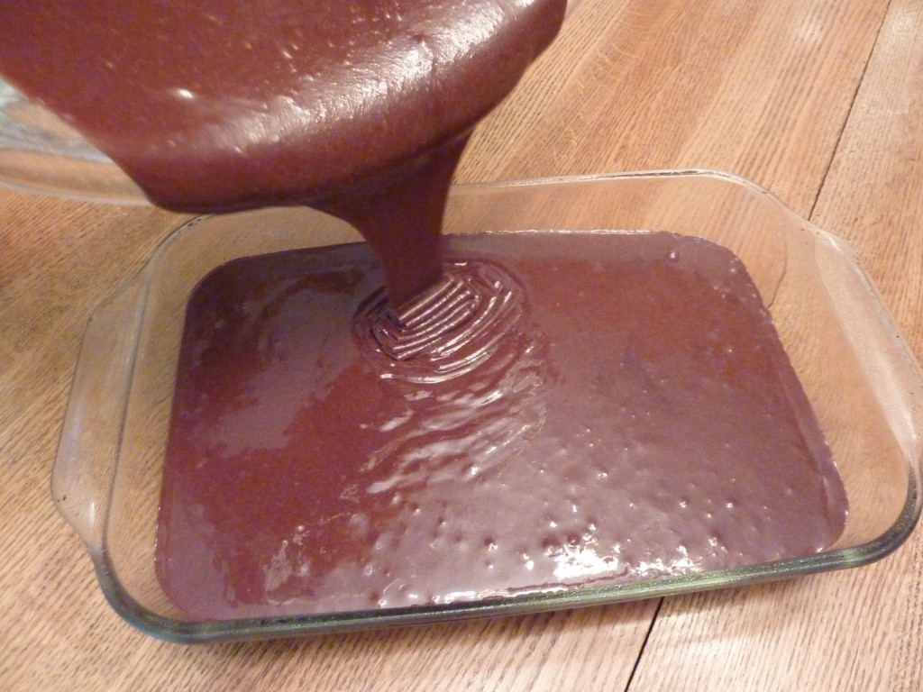
dào rù 倒入 Pour Into

Slide 22
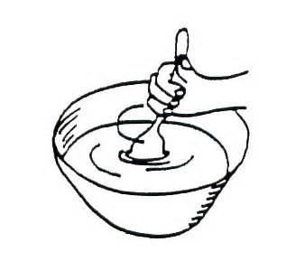
jiǎo bàn 搅拌 Mix

Slide 23
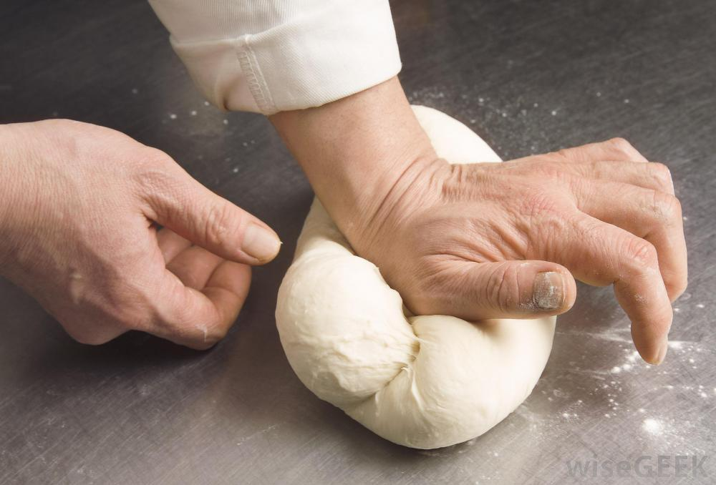
róu 揉 Knead

Slide 24
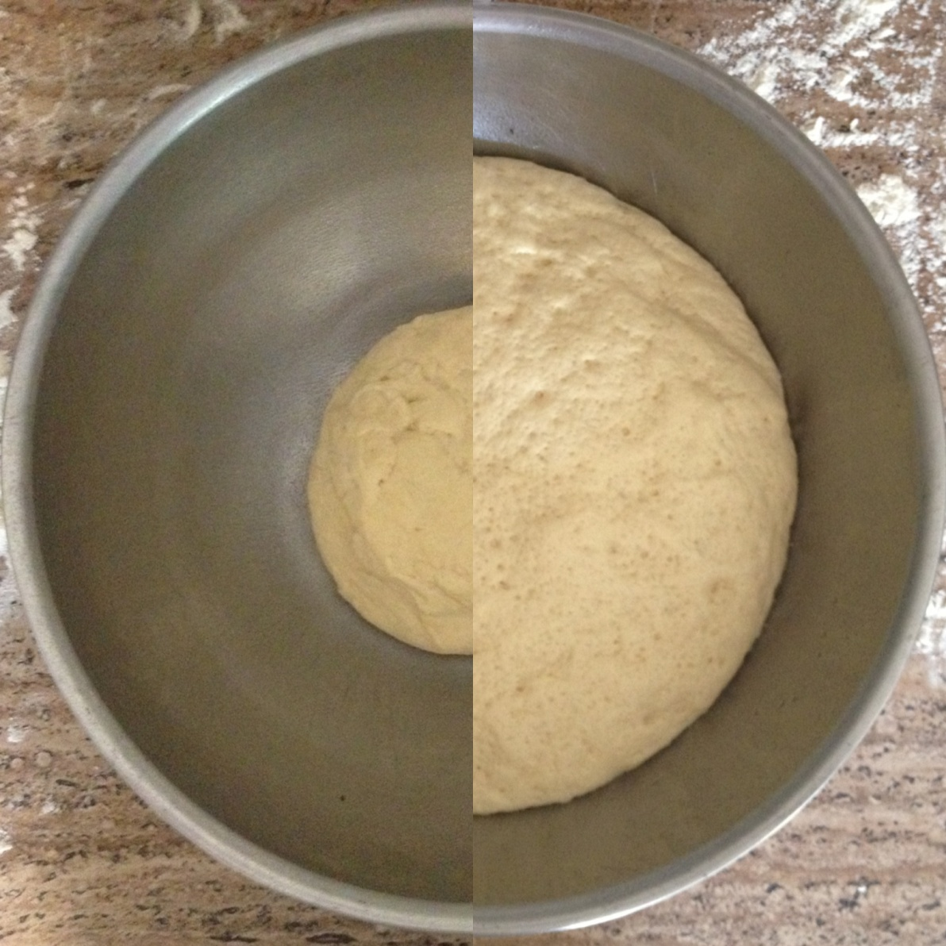
fā jiào 发酵 Ferment /rise

Slide 25
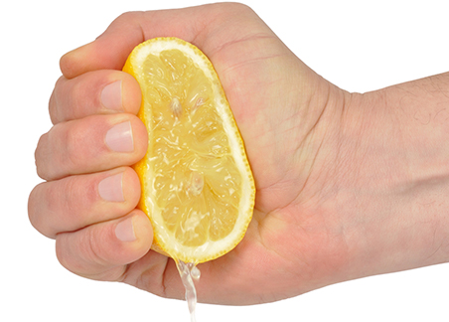
jǐ 挤 Squeeze

Slide 26
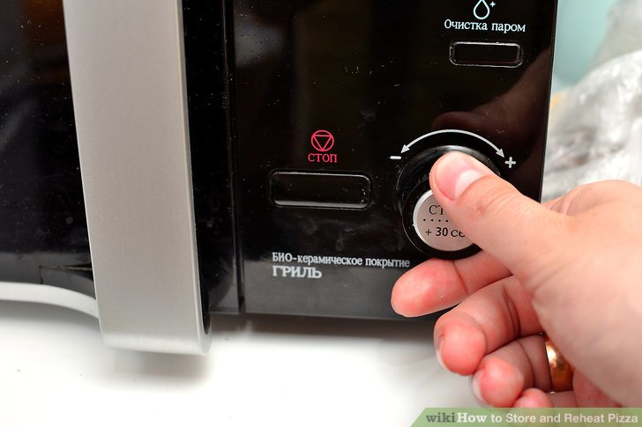
yù rè 预热 Preheat

Slide 27
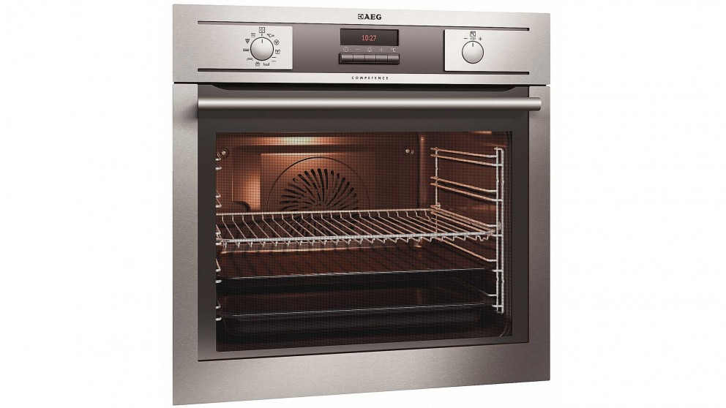
kǎo xiāng 烤箱 Oven

Slide 28
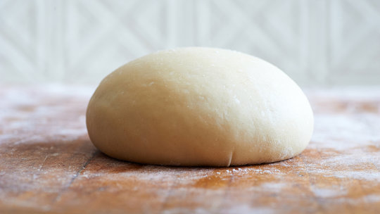
miàn tuán 面团 Dough

Slide 29
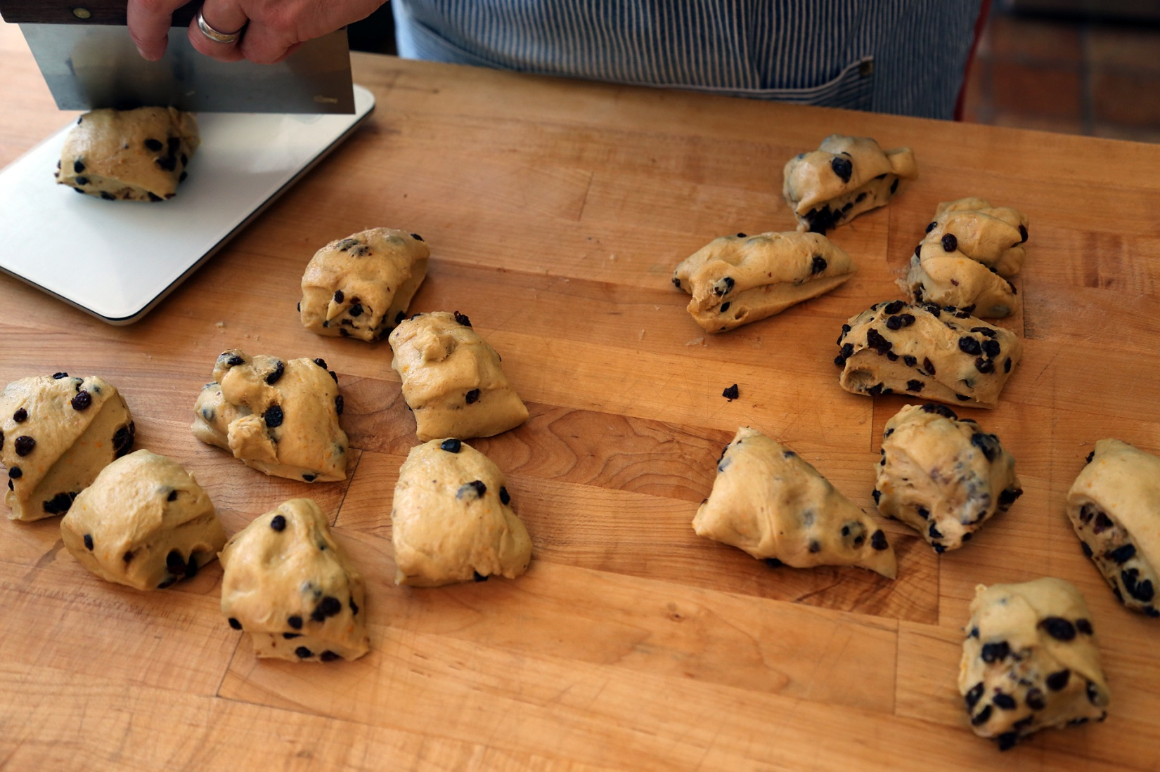
fēn chéng 分成 Divide

Slide 30
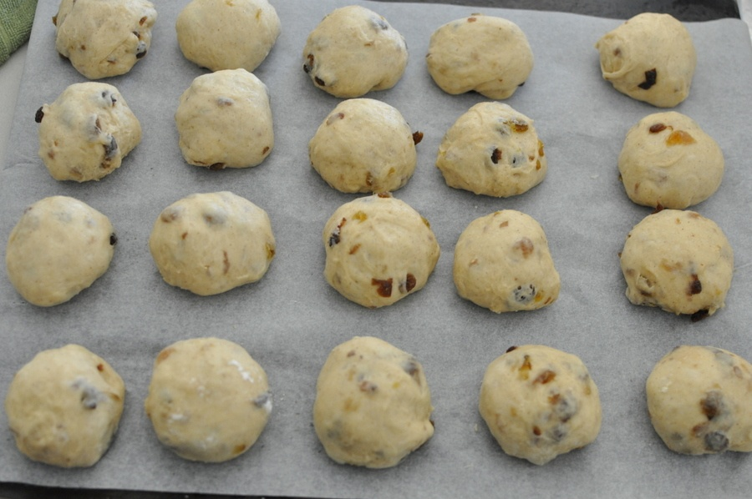
pái 排 Row

Slide 31
pū le 铺了 Spread

Slide 32
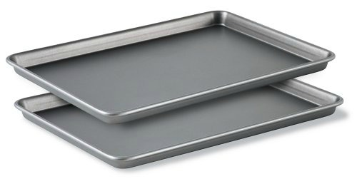
kǎo pán 烤盘 Baking Tray

Slide 33
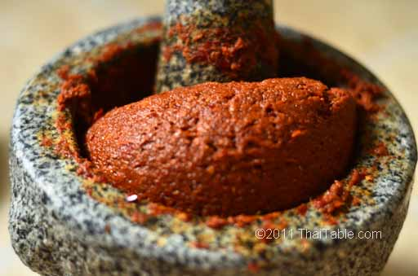
hú 糊 Paste

Slide 34
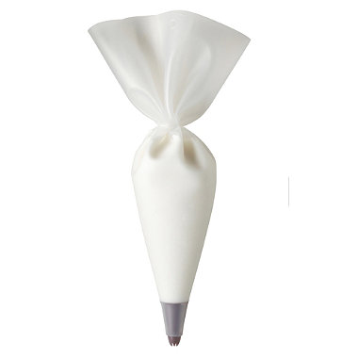
biǎo huā dài 裱花袋 Piping Bag

Slide 35
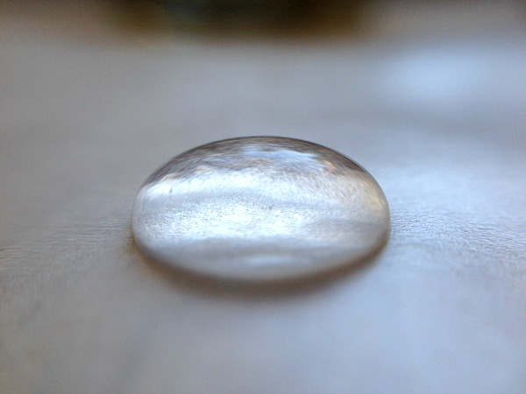
biǎo miàn 表面 Surface

Slide 36
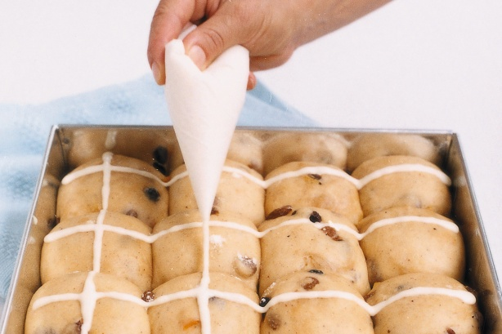
shí zì xīng 十字型 Cross shape

Slide 37
zhuǎn yī xià 转一下 Turn around

